Slide 1

Інституційний репозитарій - складова відкритого доступу, що є засобом сприяння академічної доброчесності
Тетяна Добровольська
2020

Slide 2


Два шляхи відкритого доступу
Зелений шлях – архіви (репозитарії) відкритого доступу – самоархівування
Золотий шлях – журнали відкритого доступу – нова фінансова модель

Slide 3
iRBNAU 2020
Інституційний Репозитарій Білоцерківського НАУ
rep.btsau.edu.ua

Slide 4
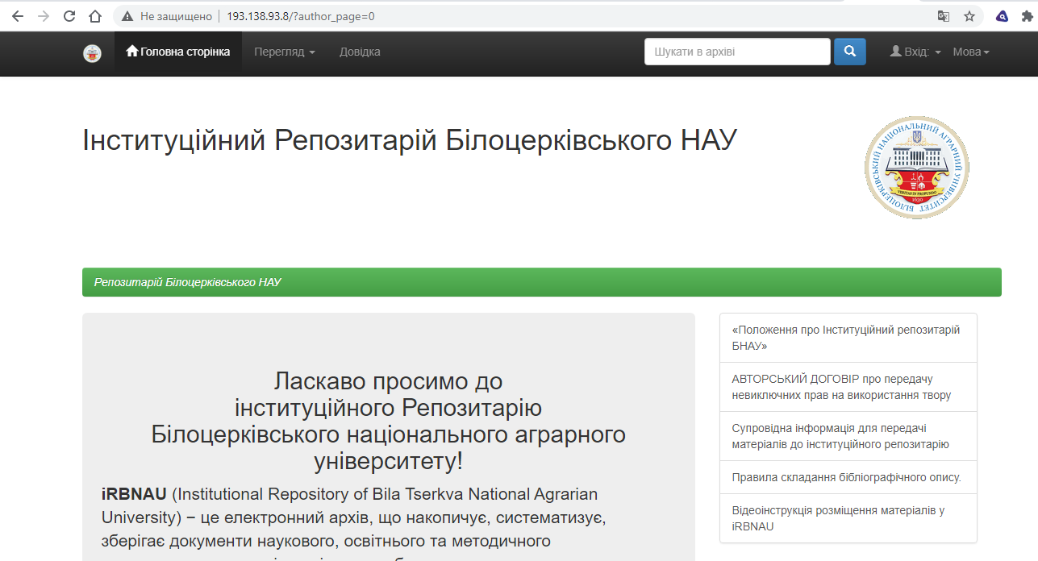
iRBNAU 2020

Slide 5


Інституційний Репозитарій Білоцерківського НАУ
Програмне забезпечення
  Dspace

Slide 6
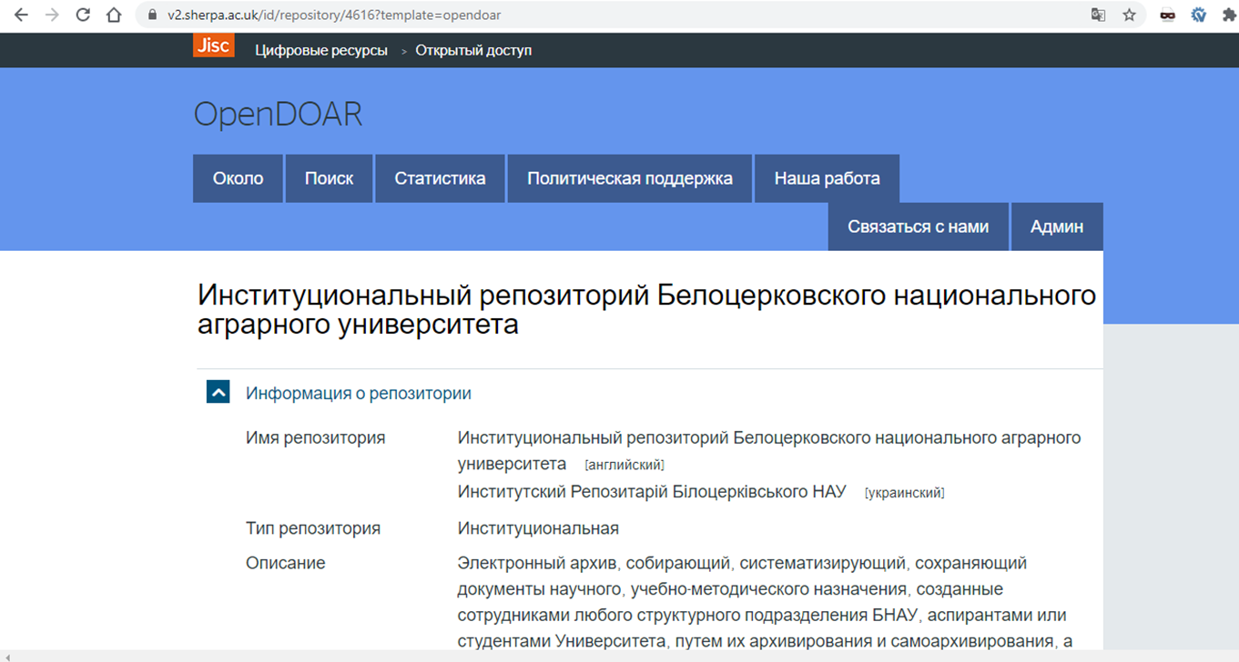
OpenDOAR

Slide 7
iRBNAU 2020

Slide 8
iRBNAU 2020

Slide 9
iRBNAU 2020

Slide 10
iRBNAU 2020

Slide 11
iRBNAU 2020

Slide 12
Найактивніші депозитори

Slide 13
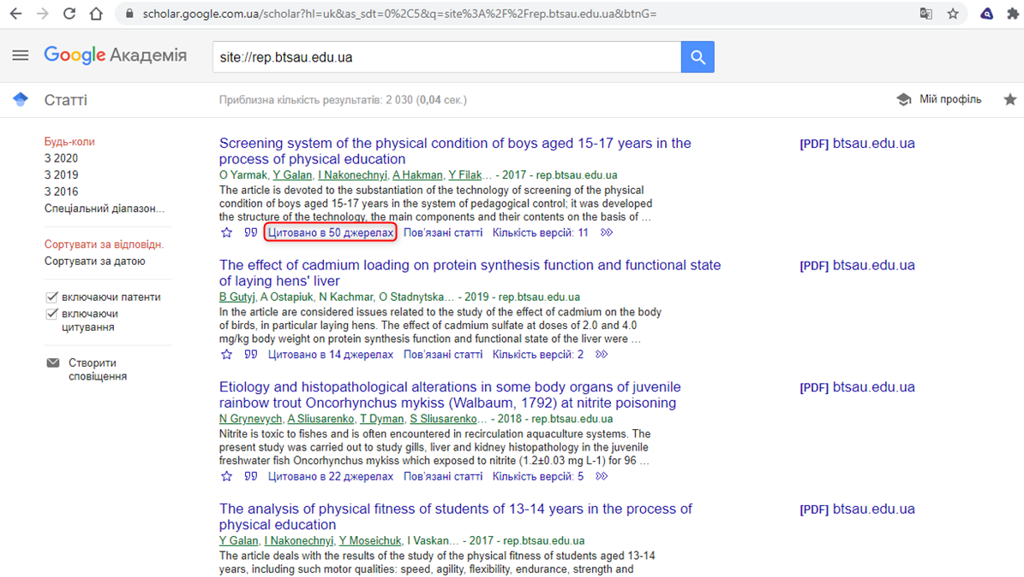
Індексування в Google Академія

Slide 14
НАЦІОНАЛЬНИЙ РЕПОЗИТАРІЙ АКАДЕМІЧНИХ ТЕКСТІВ
Призначення Національного репозитарію – зробити максимально доступною для суспільства наукову інформацію України і світу, що сприятиме розвитку освітньої, наукової, науково-технічної та інноваційної діяльності, шляхом поліпшення доступу до академічних текстів та сприяння академічній доброчесності.

Slide 15
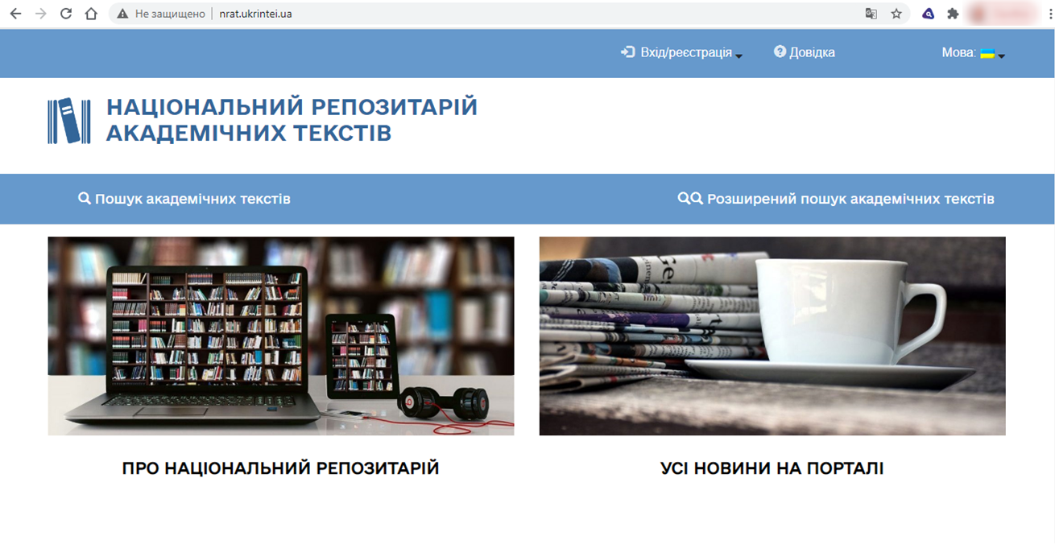
НРАТ

Slide 16
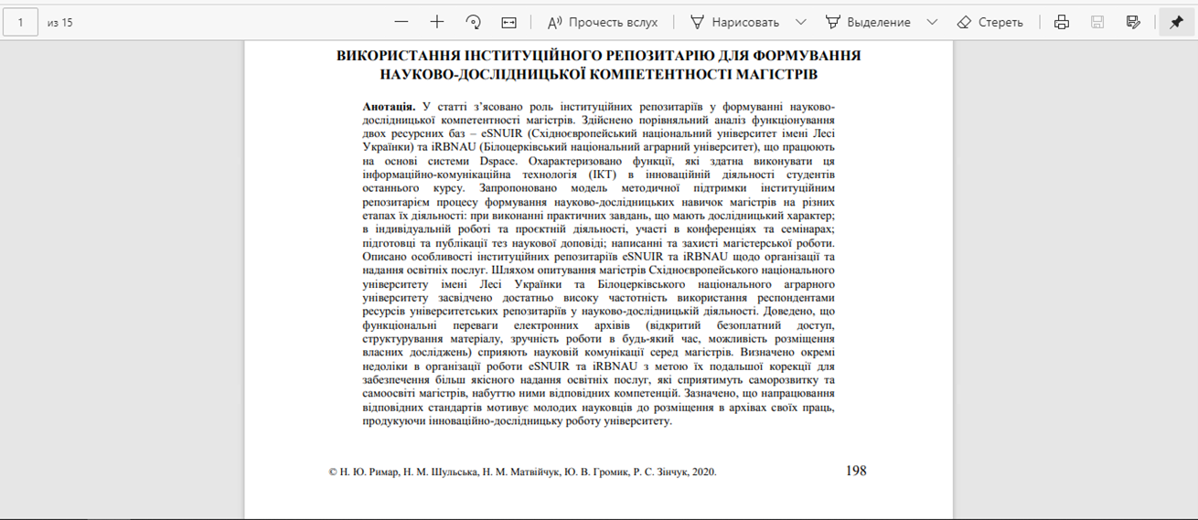
Використання інституційного репозитарію для формування науково-дослідницької компетентності магістрів / Н.Ю, Римар, Н.М. Шульська, Н.М. Матвійчук та ін. // Інформаційні технології і засоби навчання. – 2020. – Т.76, №2. – С. 198-212.

Slide 17

iRBNAU 2020
tdobrovolskaya@ukr.net
t.dobrovolskaya2017@gmail.com

